Slide 1
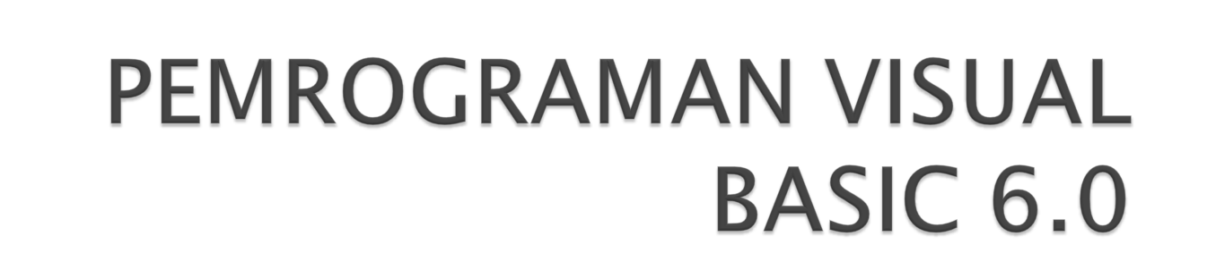

Slide 2

Memahami solusi studi kasus menggunakan konsep berorientasi objek dalam visual basic (VB)

Slide 3

Konsep Objek Dalam Visual basic
Objek in form and control
Implementation in VB
Selection List form
Program selection and Method from from
Object manipulation in VB
Collection concept
Create a new object using class module
Inheritance implementation in VB
Create an object in windows application development
Object oriented design in VB

Slide 4

Hollis, Billy S (1999). Visual Basic 6; Design, Specificaiton and objects. Marko Publishing, Denmark
Petroutsos, Engelos (2000). Mastering Database with visual basic 6
Peter Norton’s, Guide to Visual Basic 6, SAMS Publishing, 1998
Richard Mansfield, Panduan Berilustrasi Visual Basic dalam Aplikasi, Dinastindo, Jakarta 1995
Djoko Pramono, Mudah Menguasai Visual Basic 6, Elex Media Komputindo, Jakarta, 1999
Ross Nelson, Menguasai Visual Basic for Window versi 3, Elex Media Komputindo, Jakarta, 1995

Slide 5

Visual Basic adalah salah satu bahasa pemrograman komputer.
Bahasa pemrograman adalah perintahperintah
yang dimengerti oleh komputer untuk melakukan tugas-tugas tertentu.
Bahasa pemrograman Visual Basic, yang dikembangkan oleh Microsoft sejak tahun 1991, merupakan pengembangan dari
pendahulunya yaitu bahasa pemrograman BASIC (Beginner’s All-purpose Symbolic Instruction Code)yang dikembangkan pada era 1950-an.
Visual Basic merupakan salah satu Development Tool yaitu alat
bantu untuk membuat berbagai macam program komputer, khususnya yang menggunakan sistem operasi
Windows.
Visual Basic merupakan salah satu bahasa pemrograman komputer yang mendukung object (Object Oriented Programming = OOP).

Slide 6

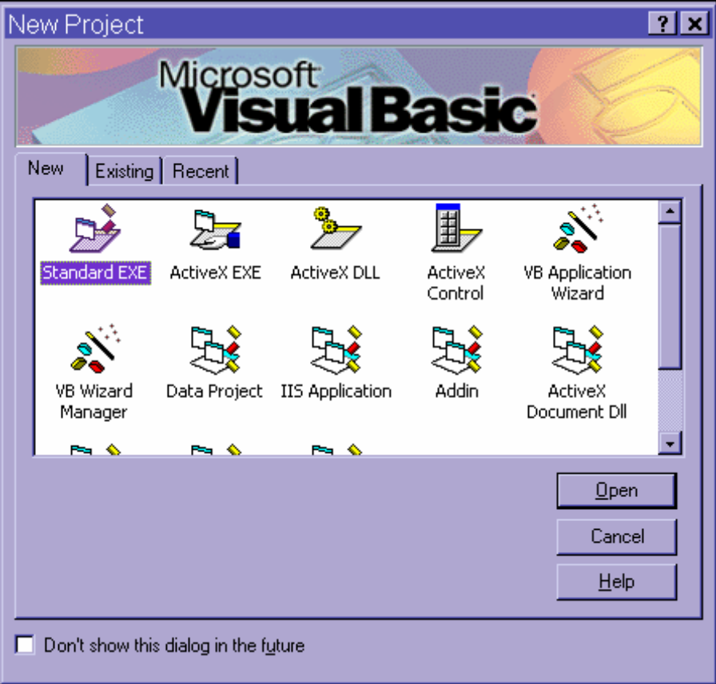
Aktifkan VB 6 melalui tombol Start > Programs > Microsoft Visual Studio 6.0 > Microsoft Visual Basic 6.0.
Tunggulah beberapa saat hingga muncul tampilan berikut :
Pilih Standard EXE dan klik tombol Open.

Slide 7
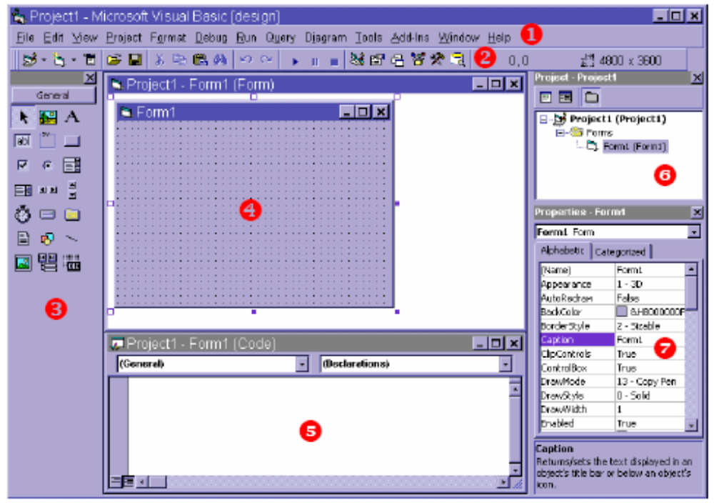
Anda akan melihat tampilan area kerja atau IDE VB 6. Kenali bagian-bagian utama di dalam IDE VB 6
berikut ini :

Slide 8





KETERANGAN
1 Menubar
2 Toolbar
3 Toolbox
Bila Toolbox tidak muncul klik tombol Toolbox pada bagian Toolbar atau
klik menu View > Toolbox.
4 Jendela Form
Bila Jendela Form tidak muncul klik tombol View Object pada bagian
Project Explorer atau klik menu View > Object.
5 Jendela Code
Bila Jendela Code tidak muncul klik tombol View Code di pada bagian
Project Explorer atau klik menu View > Code.
6 Project Explorer
Bila Project Explorer tidak muncul klik tombol Project Explorer pada
bagian Toolbar atau klik menu View > Project Explorer.
7 Jendela Properties
Bila Jendela Properties tidak muncul klik tombol Properties Window pada
bagian Toolbaratau klik menu View > Properties Window.

Slide 9

Dalam pemrograman berbasis obyek (OOP), anda perlu memahami istilah object, property, method dan
event sebagai berikut :
Object : komponen di dalam sebuah program
Property : karakteristik yang dimiliki object
Method : aksi yang dapat dilakukan oleh object
Event : kejadian yang dapat dialami oleh object
Sebagai ilustrasi anda dapat menganggap sebuah mobil sebagai obyek yang memiliki property, method
dan event.
Perhatikan gambar berikut :

Slide 10
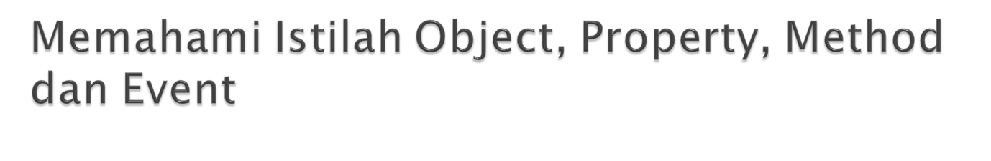
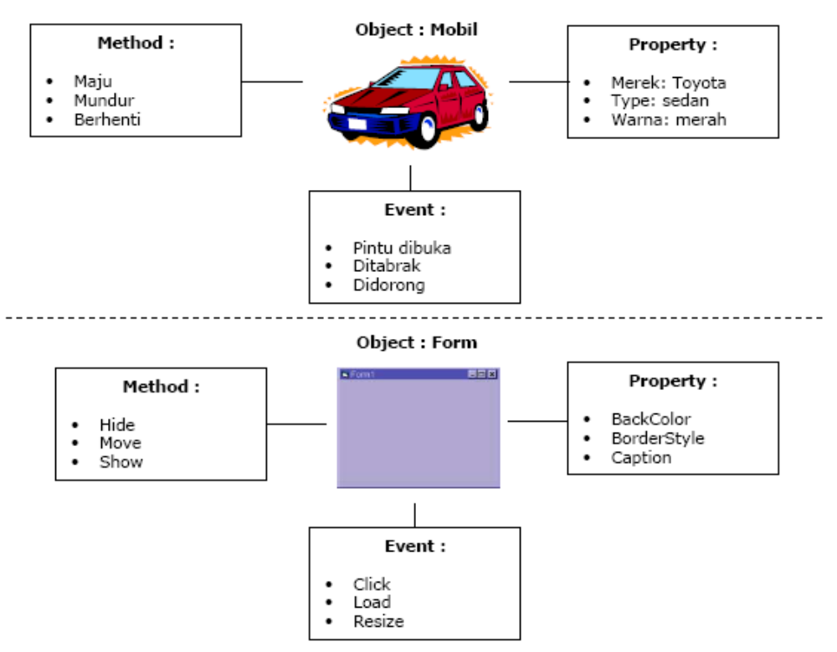

Slide 11
Implementasinya dalam sebuah aplikasi misalnya
anda membuat form, maka form tersebut memiliki
property, method, dan event.
Sebagaimana pemrograman visual lain seperti
Delphi dan Java
VB juga Bersifat event driven progamming. Artinya
anda dapat menyisipkan kode program pada event
yang dimiliki suatu obyek.

Slide 12
Implementasinya dalam sebuah aplikasi misalnya
anda membuat form, maka form tersebut memiliki
property, method, dan event.
Sebagaimana pemrograman visual lain seperti
Delphi dan Java
VB juga Bersifat event driven progamming. Artinya
anda dapat menyisipkan kode program pada event
yang dimiliki suatu obyek.

